Slide 1

지구를 위해 우리가 ‘살’수 있는 일,
지 구 공
UI 보고서

Slide 2

Main
메인화면
- 메인페이지
- 배너
- 베스트 제품
- 챌린지
- 환경일기

Slide 3
Admin
관리자
회원관리 기능
고객 센터 답변기능
상품 추가 기능
매장 추가 기능
공지사항 게시판 관리
신고 처리 기능
주문취소 처리 기능

Slide 4
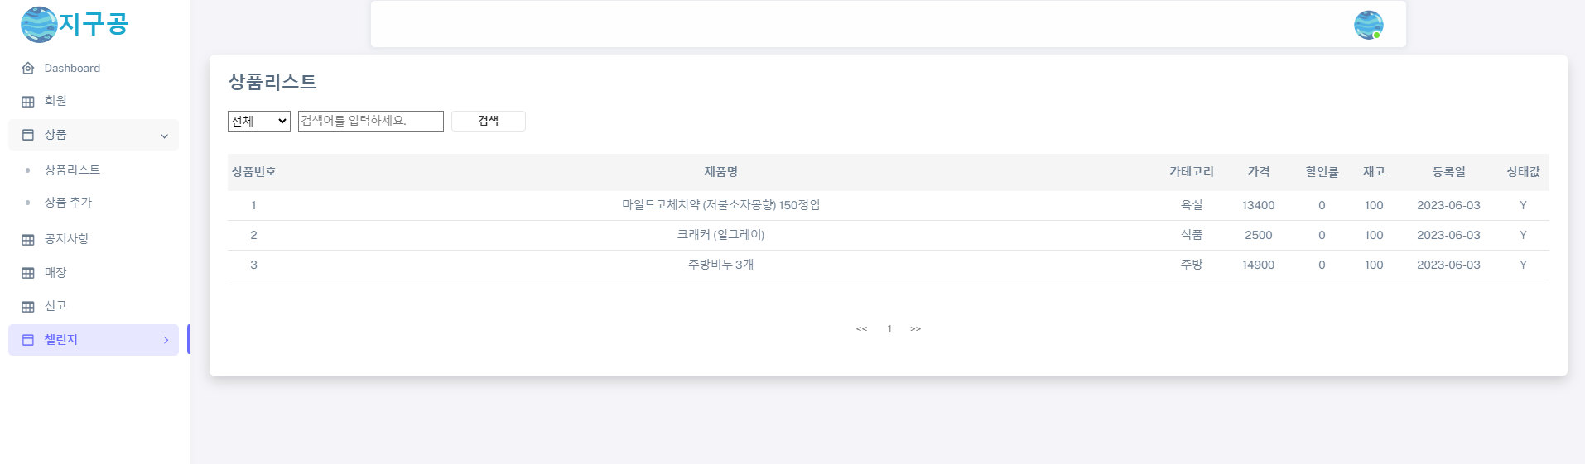
상품 리스트
Summary
관리자 사이트 > 상품
> 상품리스트
2
3
4
1 | 상품 리스트로 연결되는 버튼
2 | 상품을 카테고리 별로 보는 드롭다운
3 | 상품명 검색
4 | 상품명을 검색하고 결과값을 보는 버튼
5 | 상품 열 클릭 시 상품 상세 등록페이지로 이동
6
7
1
5

Slide 5
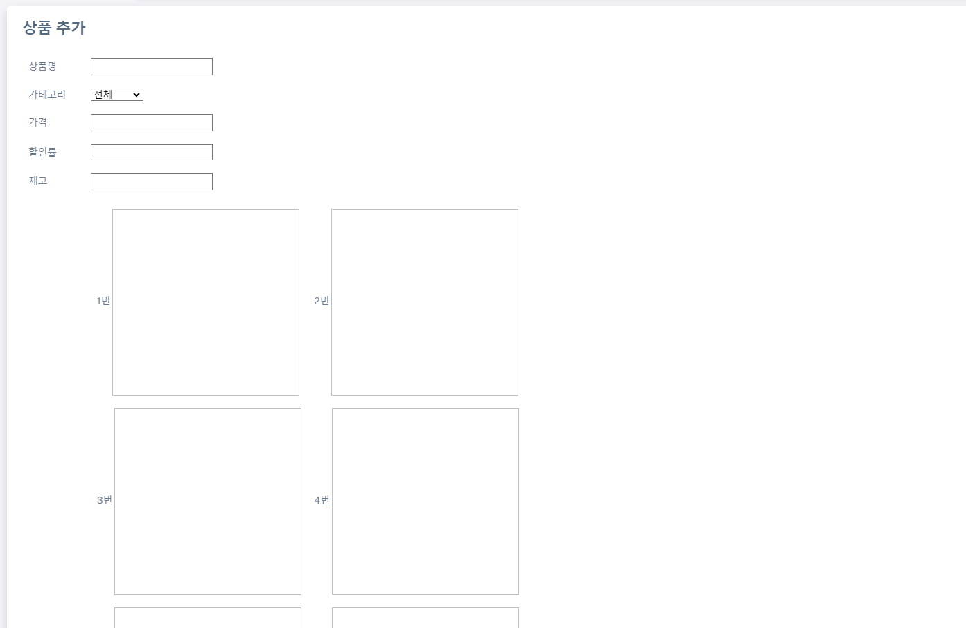
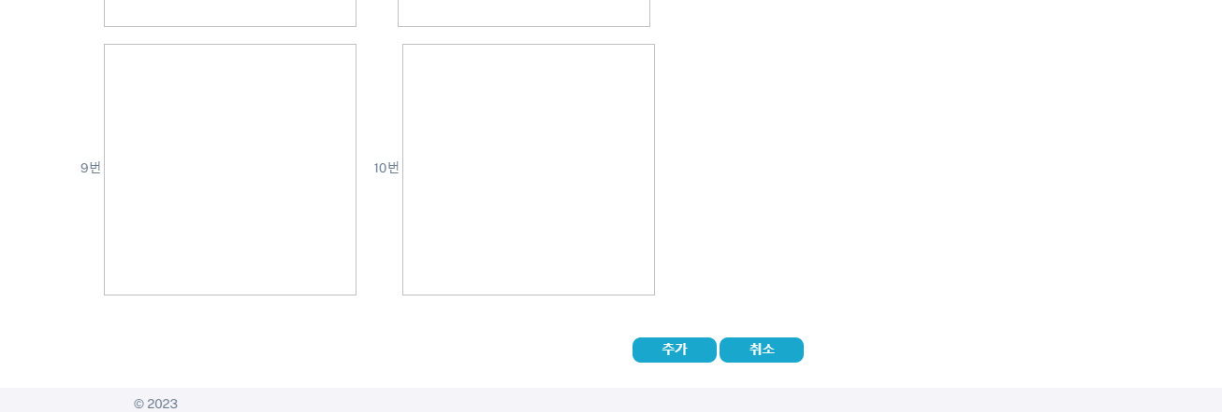
상품 추가
Summary
1
관리자 사이트 > 상품
> 상품추가
1 | 상품 정보 입력 폼
2 | 상품 등록 버튼
3 | 취소버튼 (상품리스트로 이동)
4
5
6
7
3
2

Slide 6
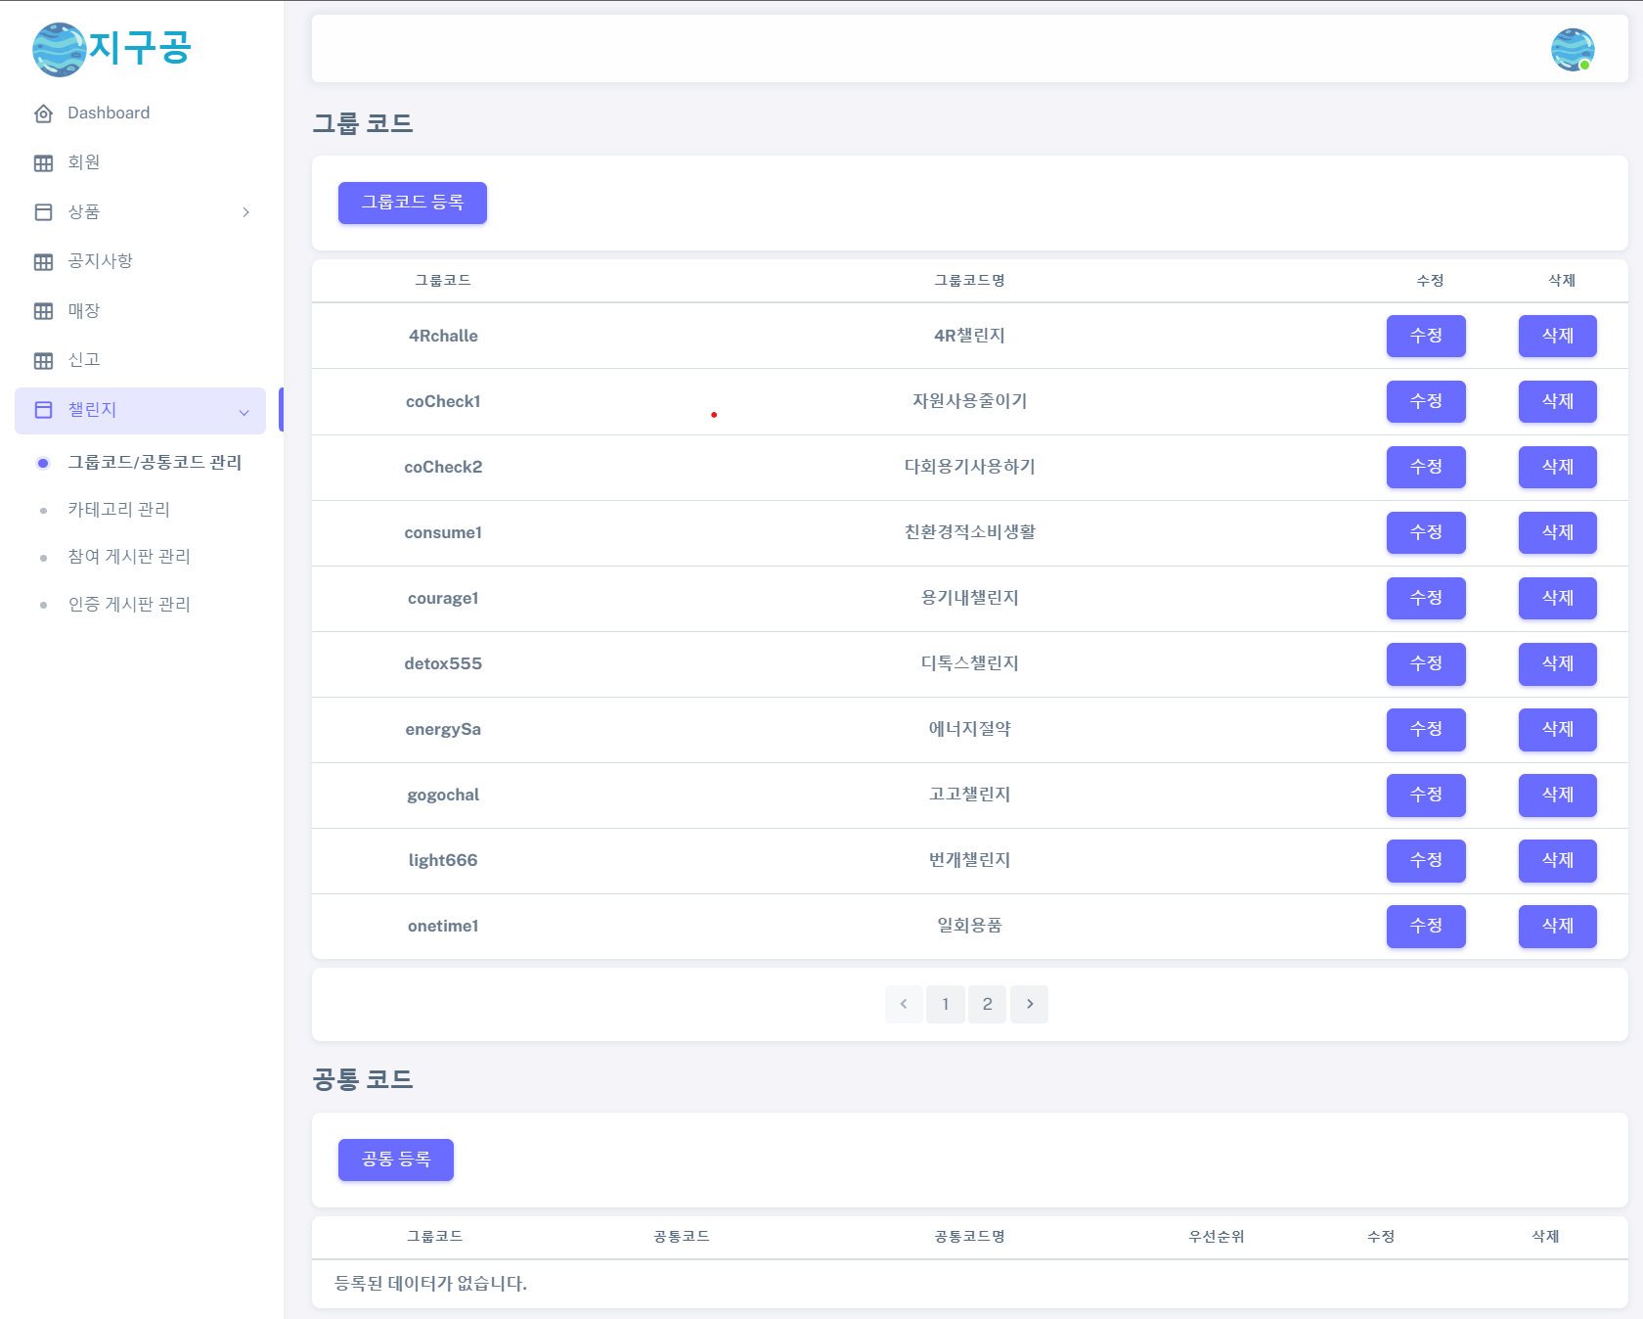
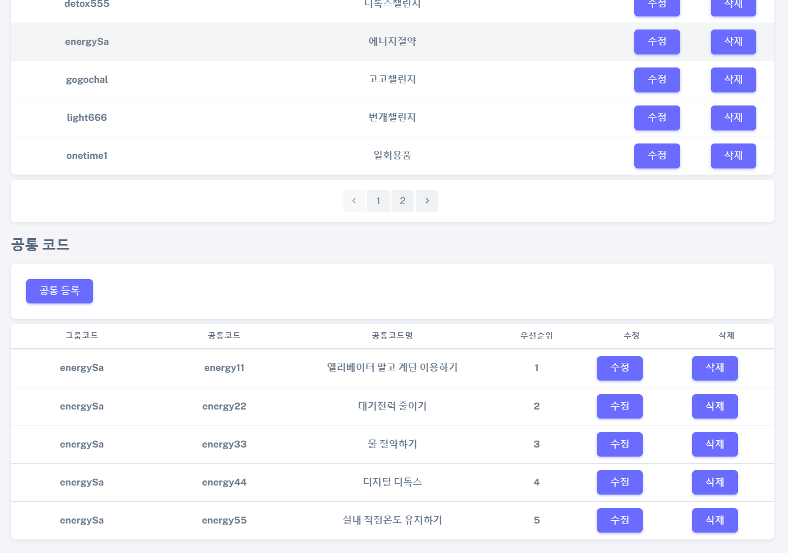
그룹코드, 공통코드 관리
Summary
1
관리자 사이트 > 챌린지
> 그룹코드/공통코드 관리
2
3
1 | 그룹코드 등록 폼으로 연결되는 버튼
2 | 그룹코드 수정 폼으로 연결되는 버튼
3 | 그룹코드 삭제 버튼
4 | 그룹코드 한 줄을 클릭 시 아래 공통코드 영역에 해당하는 그룹코드 목록이 나타남
5 | 해당 그룹코드의 공통코드 등록 폼으로 연결되는 버튼
6 | 공통코드 수정 폼으로 연결되는 버튼
7 | 공통코드 삭제 버튼
4
6
7
5

Slide 7
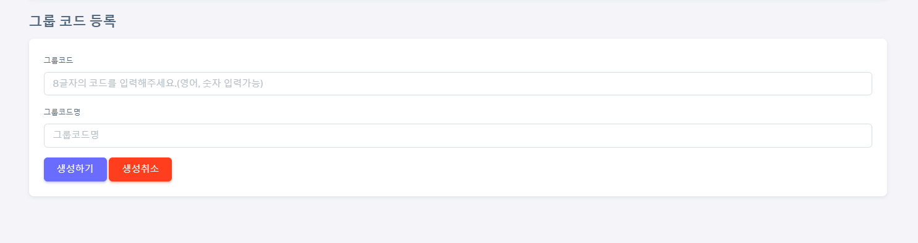
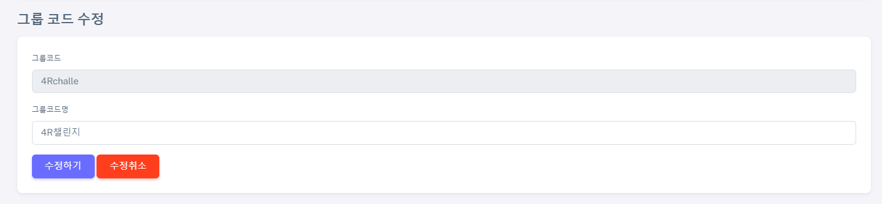
그룹코드 등록 및 수정
Summary
관리자 사이트 > 챌린지
> 그룹코드/공통코드 관리
> 그룹코드 등록 버튼 / 수정버튼
1
1 | 8글자의 코드(영어, 숫자만 입력 가능) 입력 창
2 | 그룹코드명 입력 창
3 | 그룹코드 생성 버튼 (그룹코드, 그룹코드명 모두 기입 시 생성 가능)
4 | 그룹코드 생성 취소 버튼 (이전 화면으로 돌아 감)
5 | 수정할 그룹코드 READ ONLY로 노출됨 (그룹코드는 프라이머리키 이므로 수정 불가 -> 코드를 바꾸고 싶다면 삭제 후 재생성해야 함)
6 | 수정할 그룹코드명 입력 창 (기존 그룹코드 PLACEHOLDER)
7 | 그룹코드 수정 버튼 (그룹코드명 기입 시 생성 가능)
8 | 그룹코드 수정 취소 버튼 (이전 화면으로 돌아 감)
2
그룹코드명 모두 기입시 생성 가능)
3
4
5
6
7
8

Slide 8
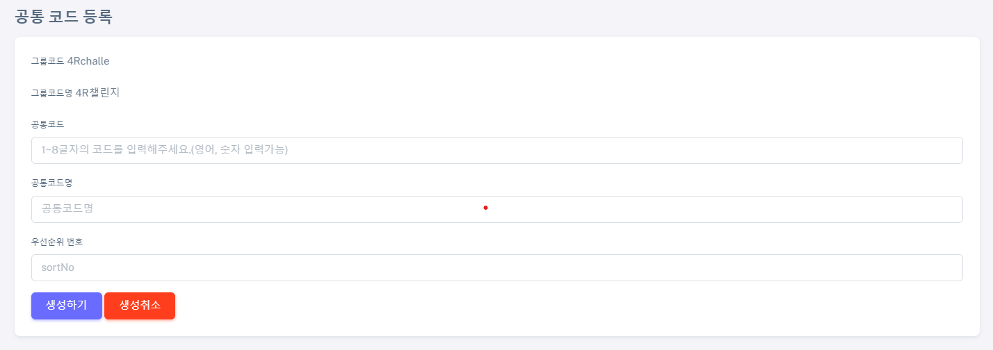
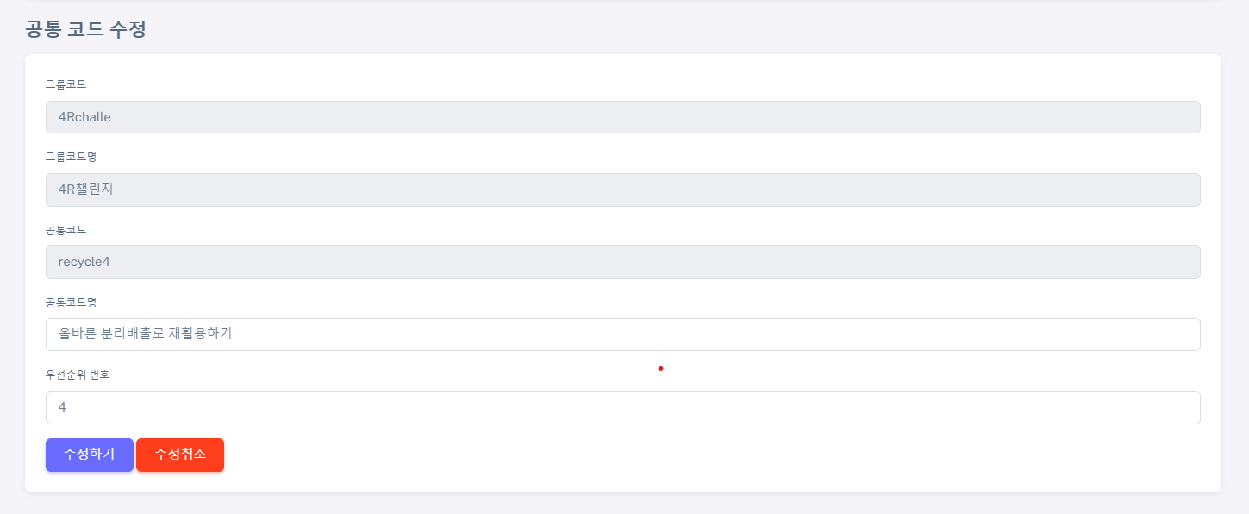
공통코드 등록 및 수정
1
Summary
관리자 사이트 > 챌린지
> 그룹코드/공통코드 관리
> 공통코드 등록 버튼 / 수정버튼
2
3
1 | 해당 공통코드가 속한 그룹코드 노출
2 | 해당 공통코드가 속한 그룹코드명 노출
3 | 공통코드 입력 창 (1~8글자의 영어 숫자만 입력가능)
4 | 공통코드명 입력 창
5 | 해당 그룹코드 내에서 공통코드들의 노출 순위를 결정하는 입력 창
6 | 공통코드 생성 버튼 (모두 입력해야 생성 가능)
7 | 공통코드 생성 취소 버튼 (이전 화면으로 돌아 감)
8 | 해당 공통코드가 속한 그룹코드 노출 (READ ONLY)
9 | 해당 공통코드가 속한 그룹코드명 노출 (READ ONLY)
10 | 공통코드명 노출 (READ ONLY) - 프라이머리키 이므로 코드는 수정 불가
11 | 수정할 공통코드명 입력 창 (기존 공통코드 PLACEHOLDER)
12 | 수정할 우선순위 번호 입력 창 (기존 우선순위 번호 PLACEHOLDER)
13 | 공통코드 수정 버튼 (모두 입력해야 생성 가능)
14 | 공통코드 수정 취소 버튼 (이전 화면으로 돌아 감)
4
5
6
7
8
9
10
11
12
13
14

Slide 9
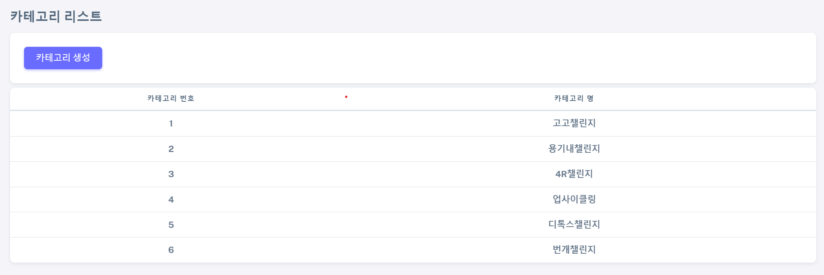
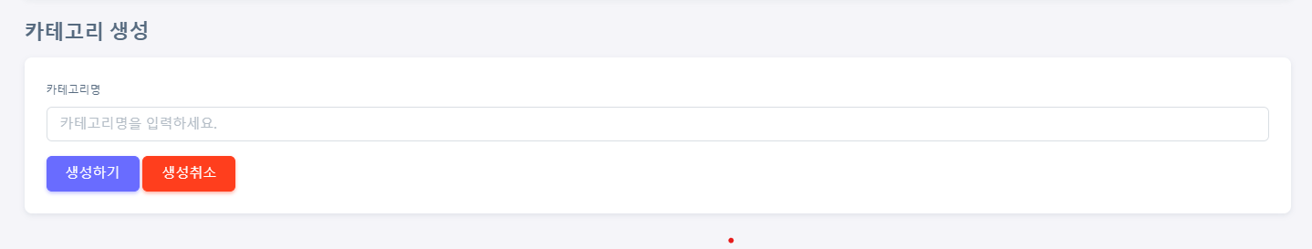
카테고리 리스트 / 카테고리 생성
Summary
관리자 사이트 > 챌린지
> 카테고리 관리 > 카테고리 생성 버튼
1
1 | 카테고리 생성 폼으로 연결되는 버튼
2 | 카테고리 번호, 카테고리 명이 노출되는 리스트 - 각 로우를 클릭 시 카테고리 상세 페이지로 연결
3 | 카테고리 명 입력 창
4 | 카테고리 생성 버튼 (카테고리명 입력해야 생성 가능)
5 | 카테고리 생성 취소 버튼 (이전 화면으로 연결)
2
3
4
5

Slide 10
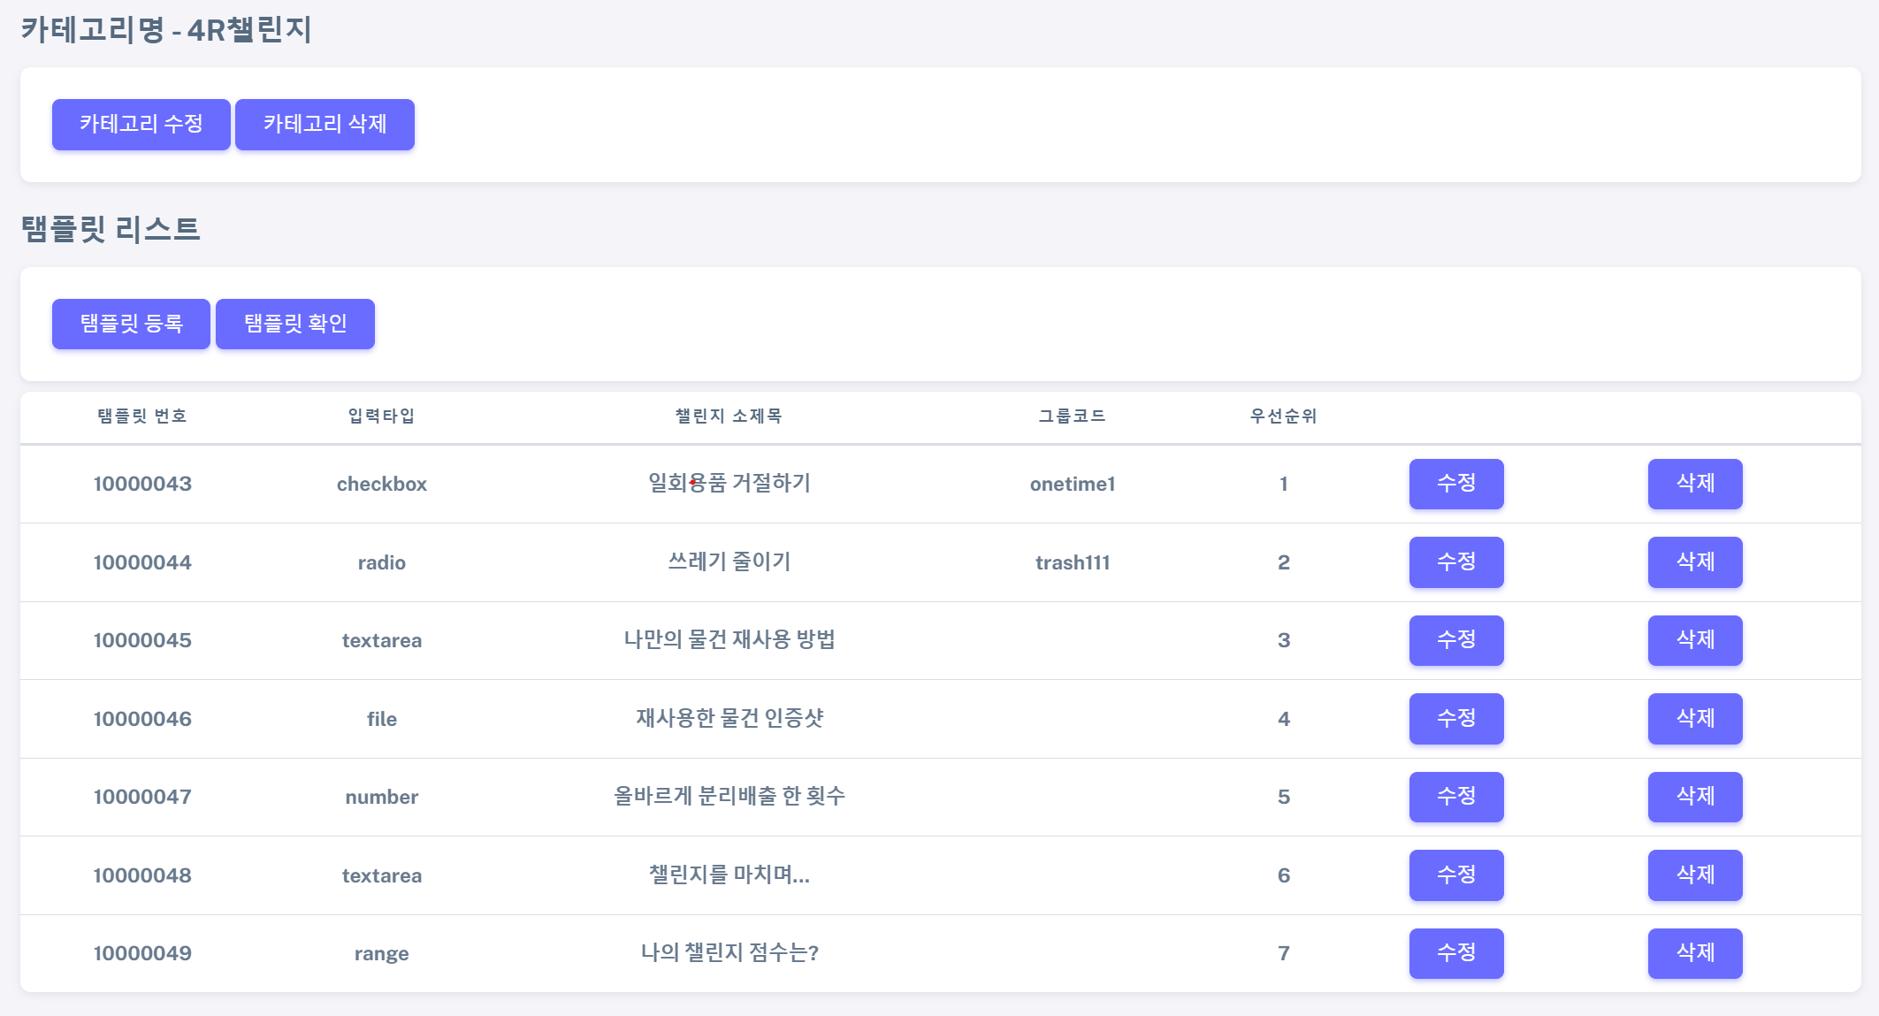
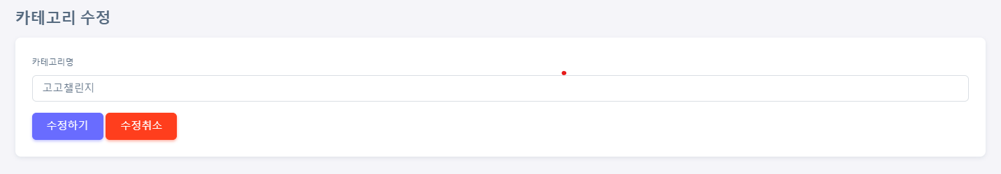
카테고리 상세조회 / 카테고리 별 탬플릿 리스트
Summary
1
2
관리자 사이트 > 챌린지
> 카테고리 관리 > 해당 카테고리 클릭 >카테고리 수정 버튼
3
4
5
6
1 | 카테고리 수정 폼으로 연결되는 버튼
2 | 카테고리 삭제 버튼
3 | 탬플릿 등록 폼으로 연결되는 버튼
4 | 해당 카테고리별 챌린지 인증 게시판 폼이 임시로 보여지는 탬플릿 확인 폼으로 연결됨
5 | 탬플릿 수정 폼으로 연결되는 버튼
6 | 탬플릿 삭제 버튼
7 | 수정할 카테고리명 입력 창
8 | 카테고리 수정 버튼
9 | 카테고리 수정 취소 버튼 (이전 화면으로 이동)
7
8
9

Slide 11
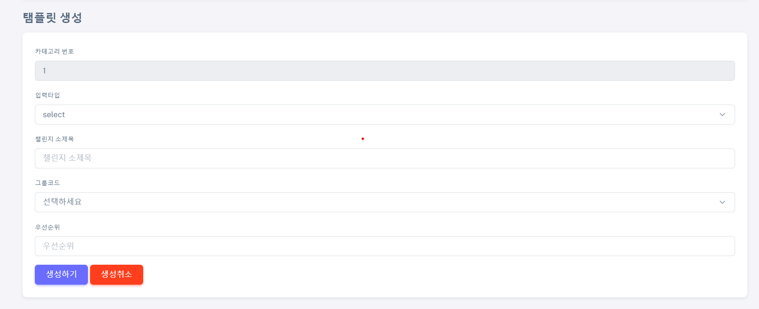
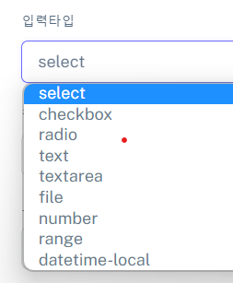
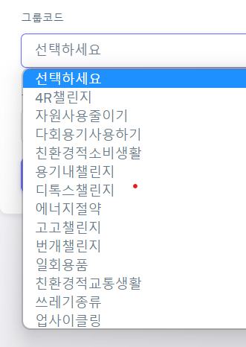
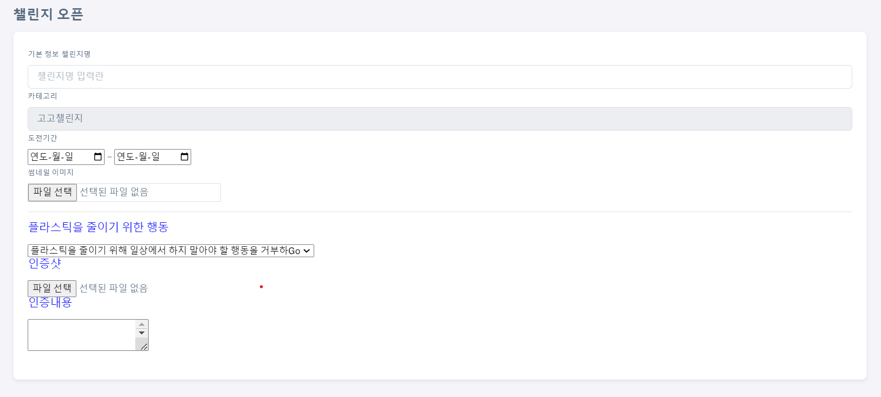
탬플릿 생성 / 탬플릿 확인
Summary
관리자 사이트 > 챌린지
> 카테고리 관리 > 해당 카테고리 클릭 >탬플릿 등록 버튼 or 탬플릿 확인 버튼
1
2
1 | 해당 카테고리 번호 노출 (READ ONLY)
2 | 입력타입 선택 SELECT
3 | 챌린지 소제목 입력 창
4 | 그룹코드 선택 SELECT
5 | 챌린지 인증 게시판 입력 폼에 노출될 시, 적용될 우선순위 입력 창
6 | 탬플릿 생성 버튼
7 | 탬플릿 생성 취소 버튼
8 | 생성한 챌린지의 초안을 확인하기 위한 화면
9 | 챌린지 기본 정보 입력 폼
10 | 챌린지 상세 정보(탬플릿) 입력 폼
3
4
5
6
7
8
9
10

Slide 12
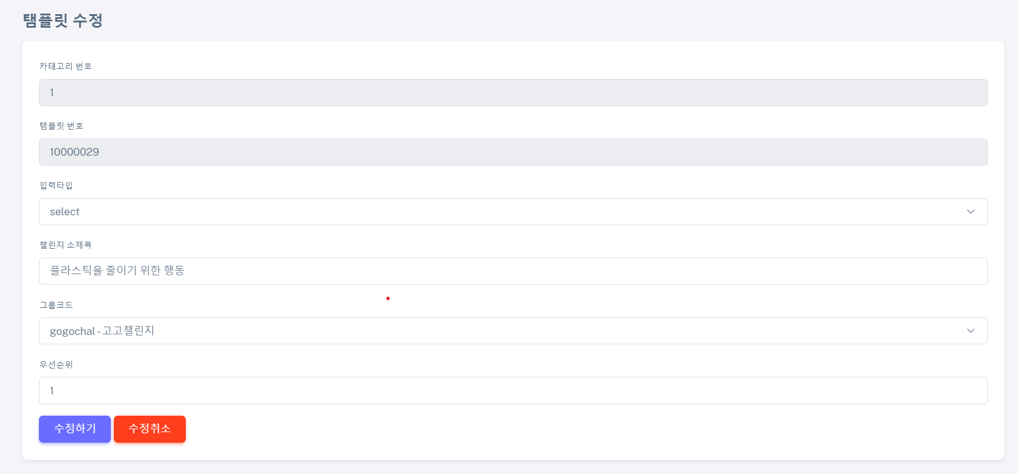
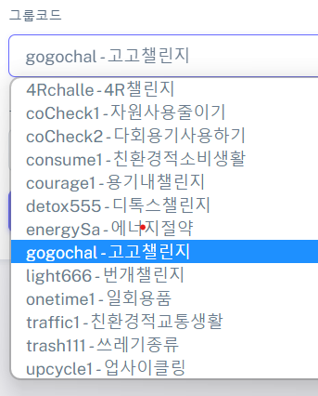
탬플릿 수정
Summary
관리자 사이트 > 챌린지
> 카테고리 관리 > 해당 카테고리 클릭 >탬플릿 수정 버튼
1
1 | 해당 카테고리 번호 노출 (READ ONLY)
2 | 해당 탬플릿 번호 노출 (READ ONLY)
3 | 그룹코드 선택 SELECT
4 | 수정할 챌린지 소제목 입력 창 (기존 소제목이 PLACEHOLDER)
5 | 현재 존재하는 모든 그룹코드 노출 -> 선택 하는 SELECT
6 | 수정할 탬플릿 우선순위 입력 창
7 | 탬플릿 수정 버튼
8 | 탬플릿 수정 취소 버튼
2
3
4
5
6
7
8

Slide 13
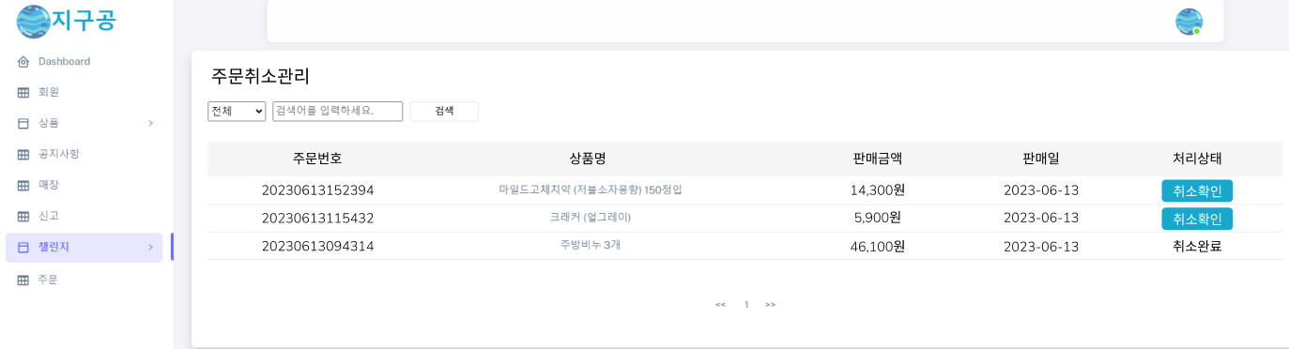
주문취소 처리
Summary
관리자 사이트 > 주문
> 주문취소관리
2
3
4
1 | 주문취소 리스트로 연결되는 버튼
2 | 주문취소목록을 카테고리 별로 보는 드롭다운
3 | 항목별 검색
4 | 항목별로 검색하고 결과값을 보는 버튼
5 | 버튼 클릭 시 주문 취소처리 완료
6
7
5
1

Slide 14
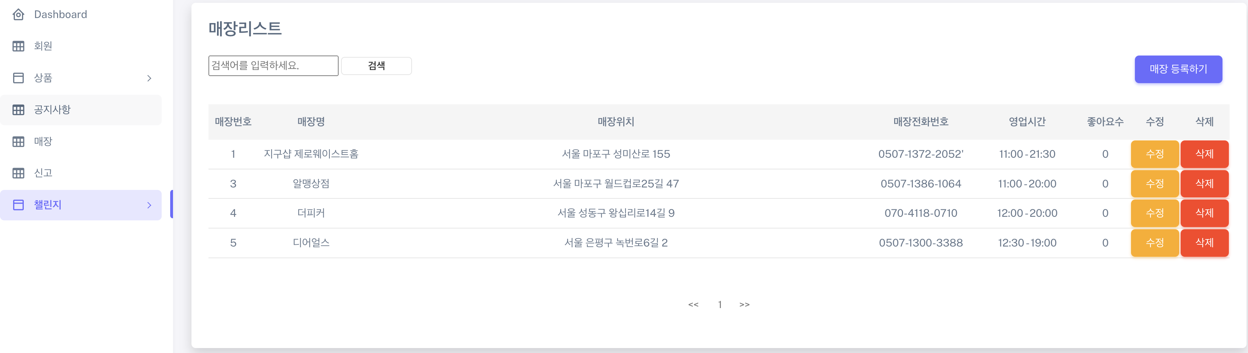
매장 관리
Summary
관리자 사이트 > 매장관리 > 매장 리스트
2
1 | 매장 관리 폼으로 연결되는 버튼
2 | 매장명, 주소, 번호로 키워드 입력 후 검색하는 버튼
3 | 매장 등록 폼으로 연결되는 버튼
4 | 각 행을 누를 시 해당 매장의 상세설명 창 등장
5 | 해당 매장 수정 폼으로 연결되는 버튼
6 | 해당 매장 삭제 alert등장 하는 버튼
7
8
3
1
4
5
6
5
7
8

Slide 15
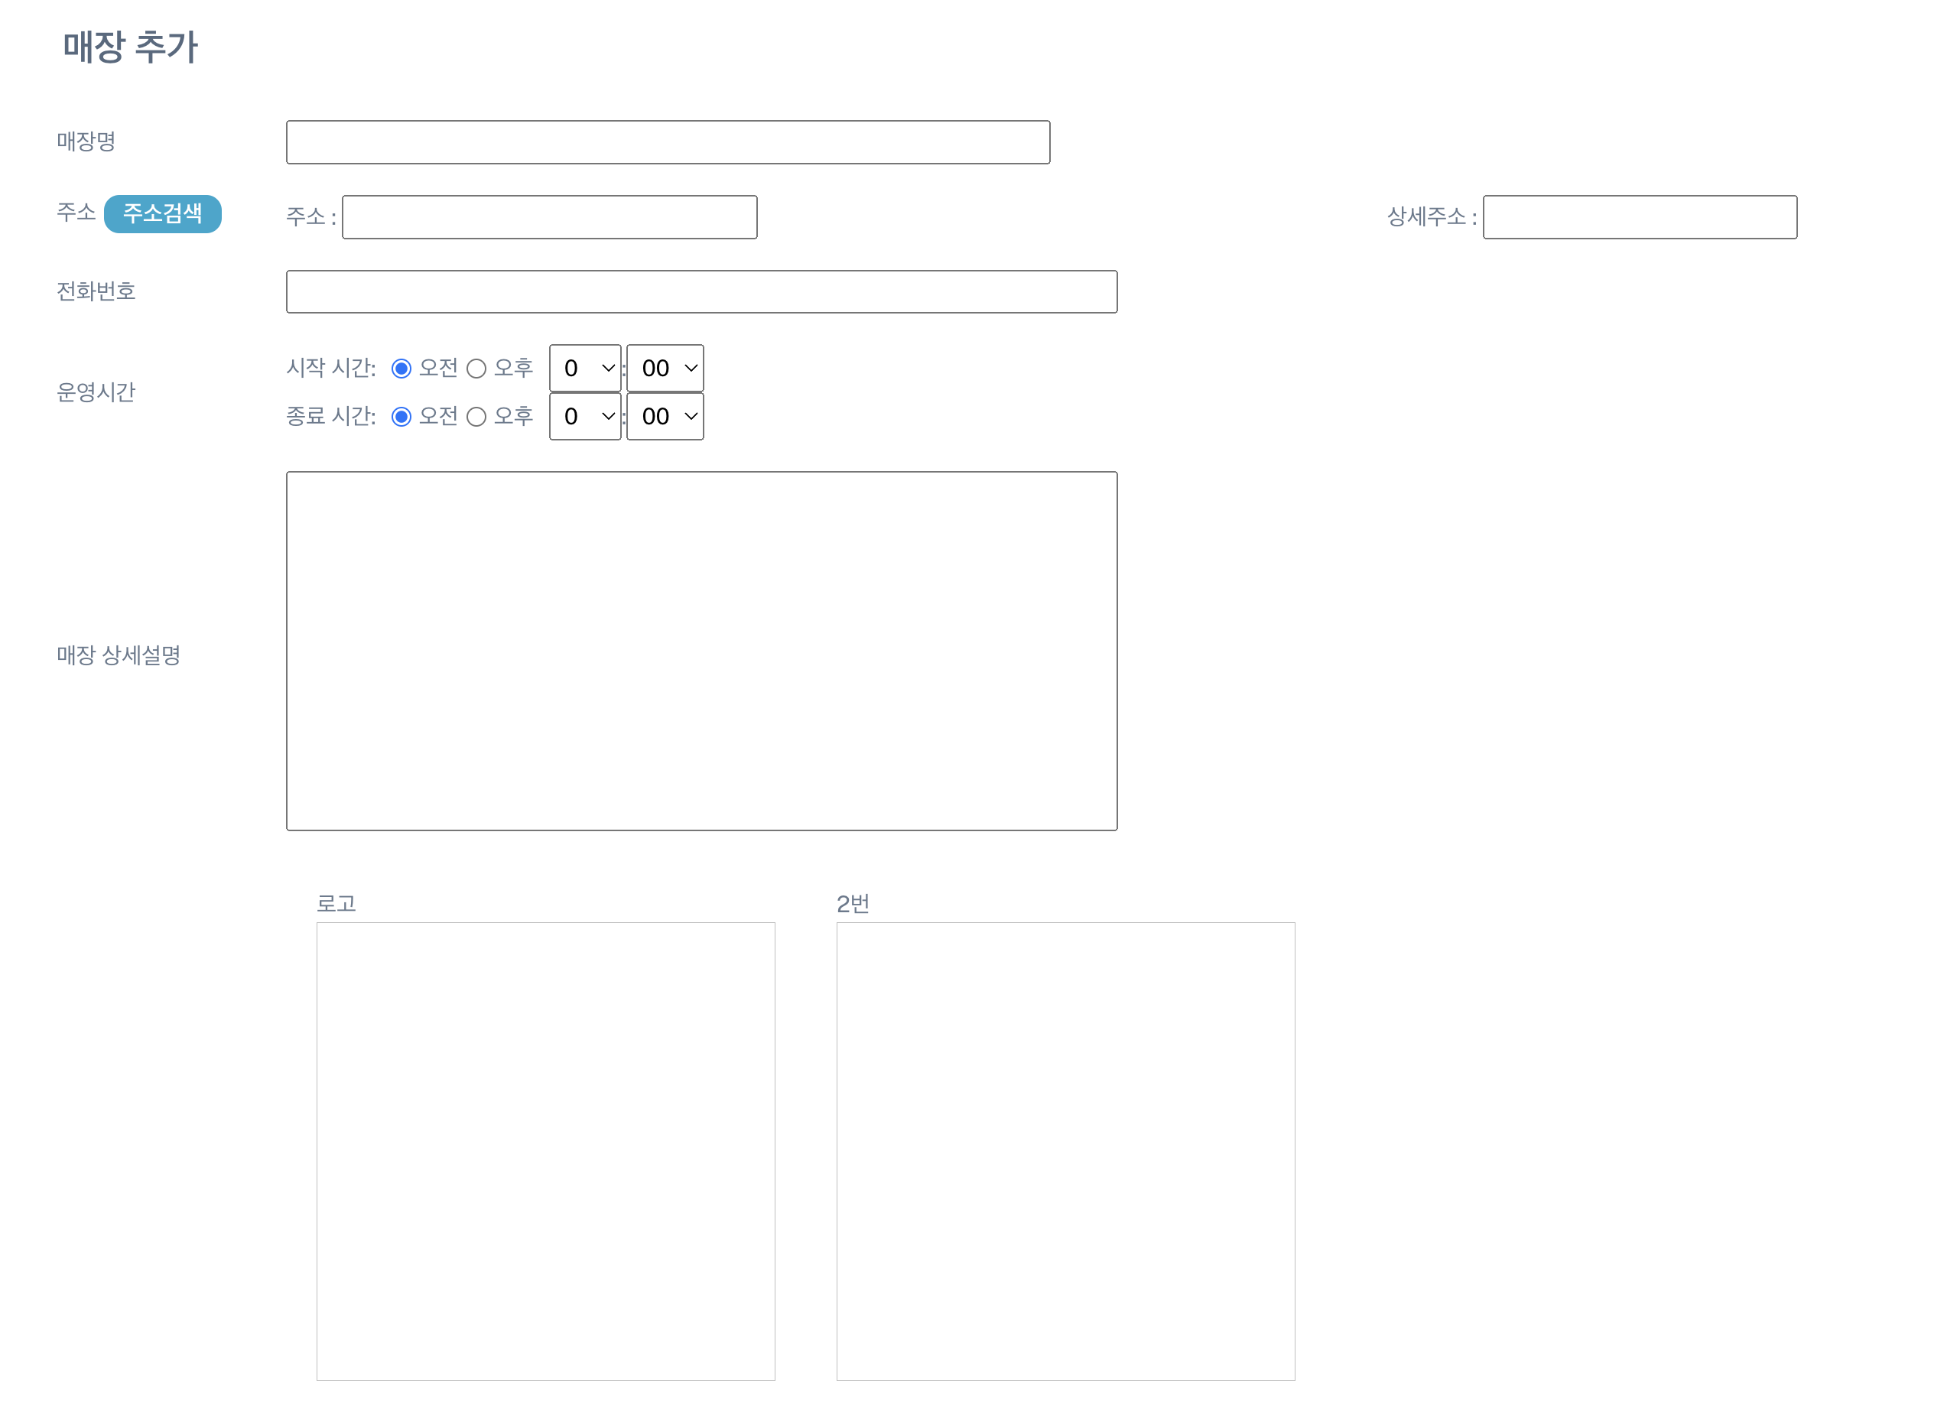
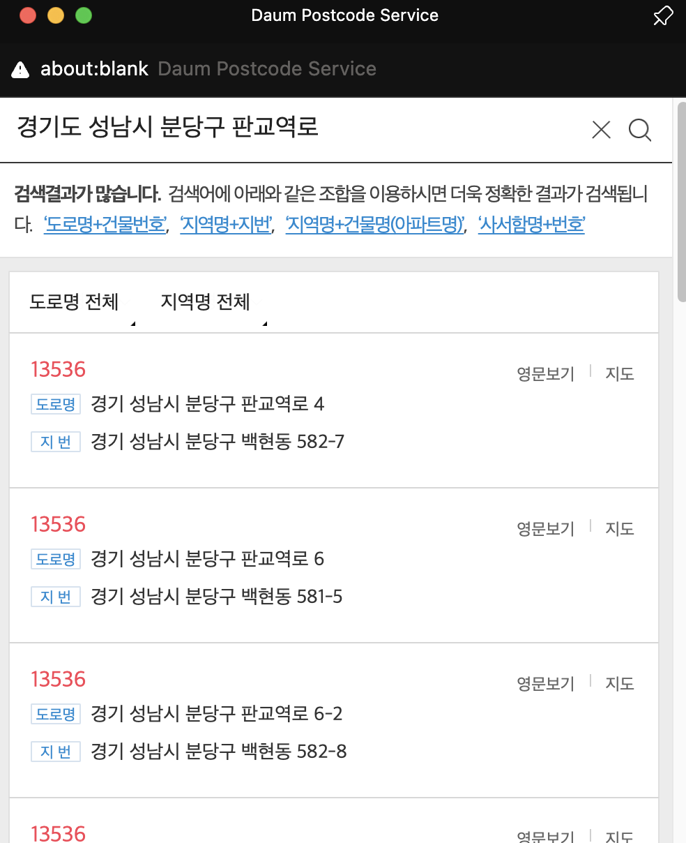
매장 등록 및 수정
1
Summary
관리자 사이트 > 매장관리 > 매장 추가
2
4
5
1 | 매장명 입력 창
2 | 주소 검색 버튼 누를 시 카카오 주소 검색 api 창 등장
3 | 주소 클릭 시 주소 입력창에 입력됨
4 | 상세 주소 입력 창
5 | 전화번호 입력 창
6 | 운영시간 선택 창 (오후 누를시 +12 를 해서 24시 까지 DB 입력, 분은 30분 단위)
7 | 매장 상세설명 입력 창
8 | 매장 별 로고 삽입 창
9 | 매장 사진 삽입 창
6
3
5
5

Slide 16
User
회원
마이페이지
로그인/로그아웃
일기 게시판
챌린지 게시판
상품 리스트, 상품 상세페이지
배송, 구매, 찜, 포인트
고객문의 게시판
신고기능
매장 조회 기능
댓글 좋아요, 작성, 수정, 삭제
채팅방 기능

Slide 17
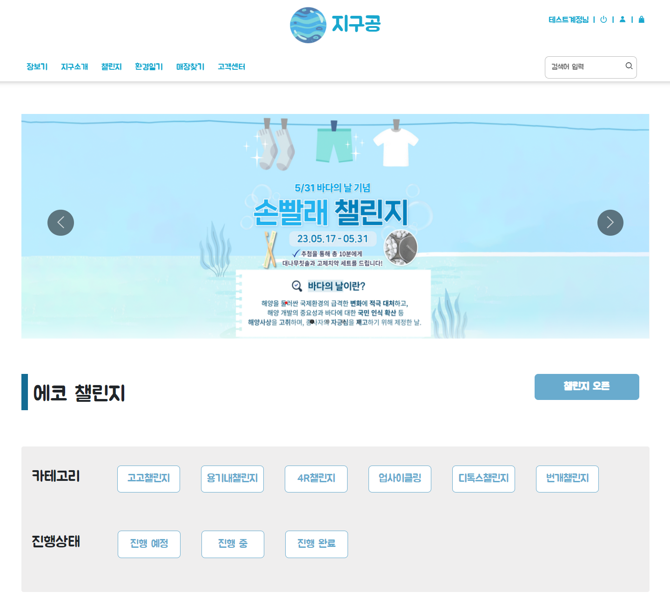
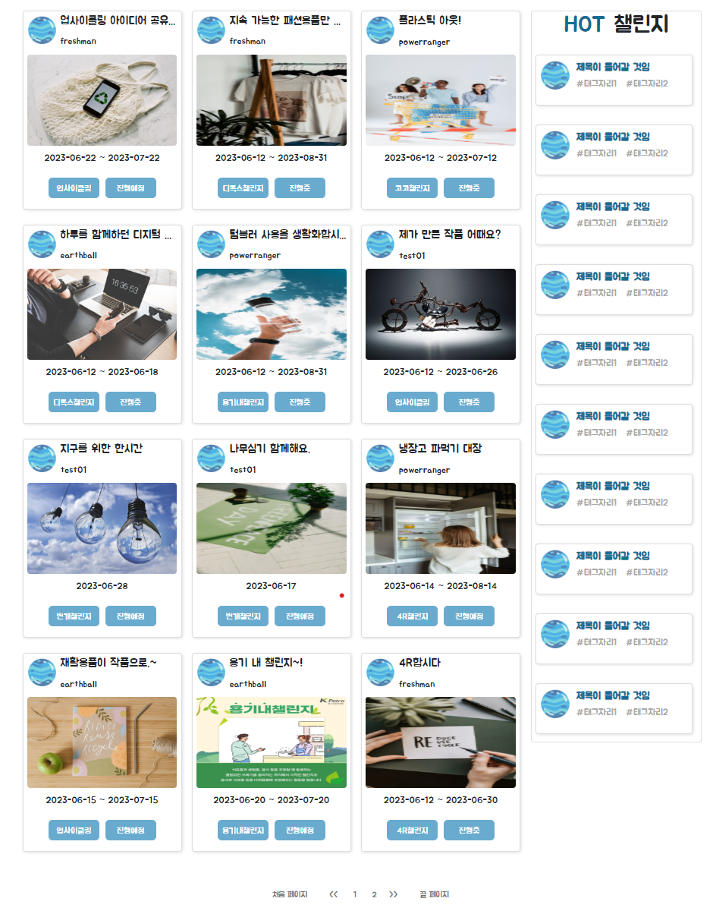
챌린지 메인 화면
Summary
4
5
메인화면 > 챌린지
1
1 | 챌린지 광고 배너
2 | 로그인 & 이메일 인증 받은 회원에게만 노출되는 챌린지 오픈 버튼 - 챌린지 오픈 시 카테고리 선택 화면으로 연결
3 | 카테고리, 진행상태별 필터링 조회 태그 버튼
4 | 챌린지 게시글 카드섹션 (챌린지명, 작성자 ID, 썸네일 이미지, 진행기간, 태그)
5 | 현재 챌린지 인증 게시글이 가장 많은 챌린지 게시판 순위별 노출
6 | 페이징 바 부분 (한 페이지당 12개 게시글, 5개의 버튼 노출되도록 설정)
2
3
6

Slide 18
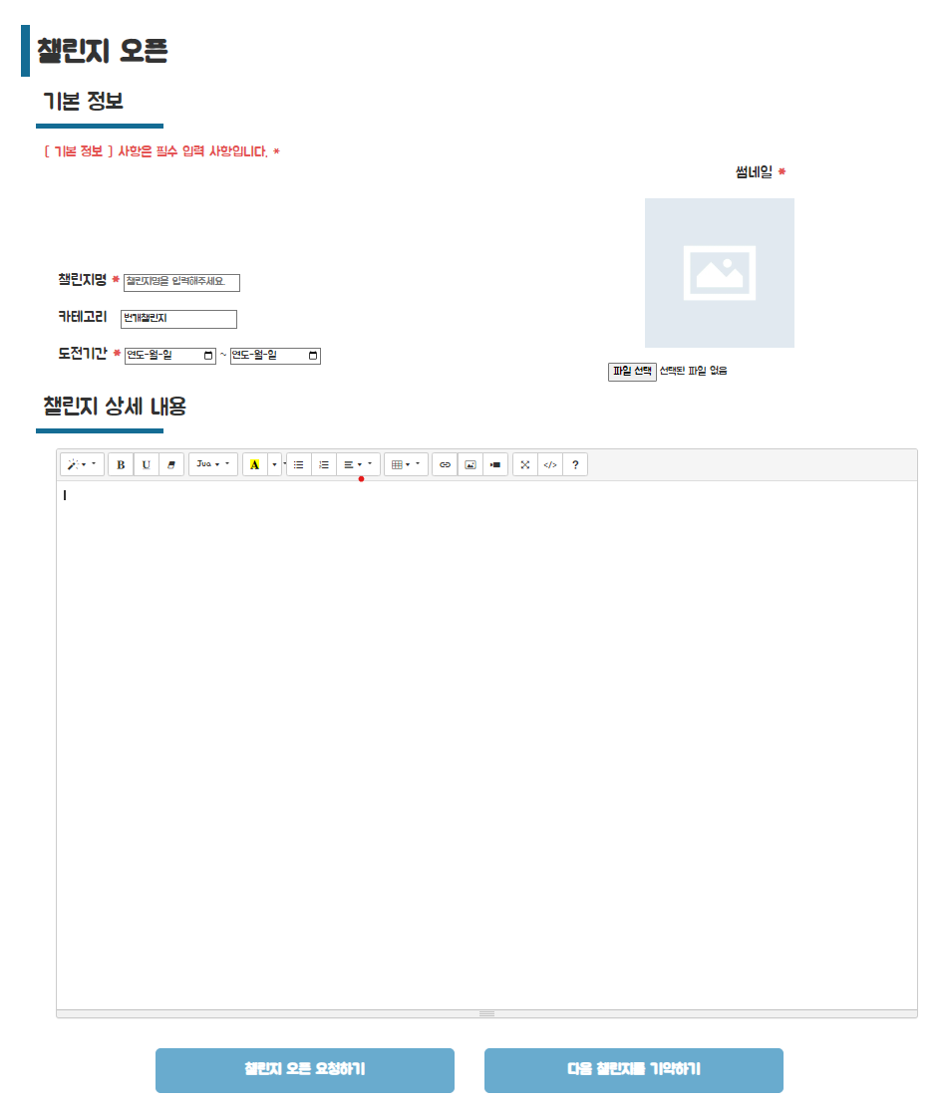
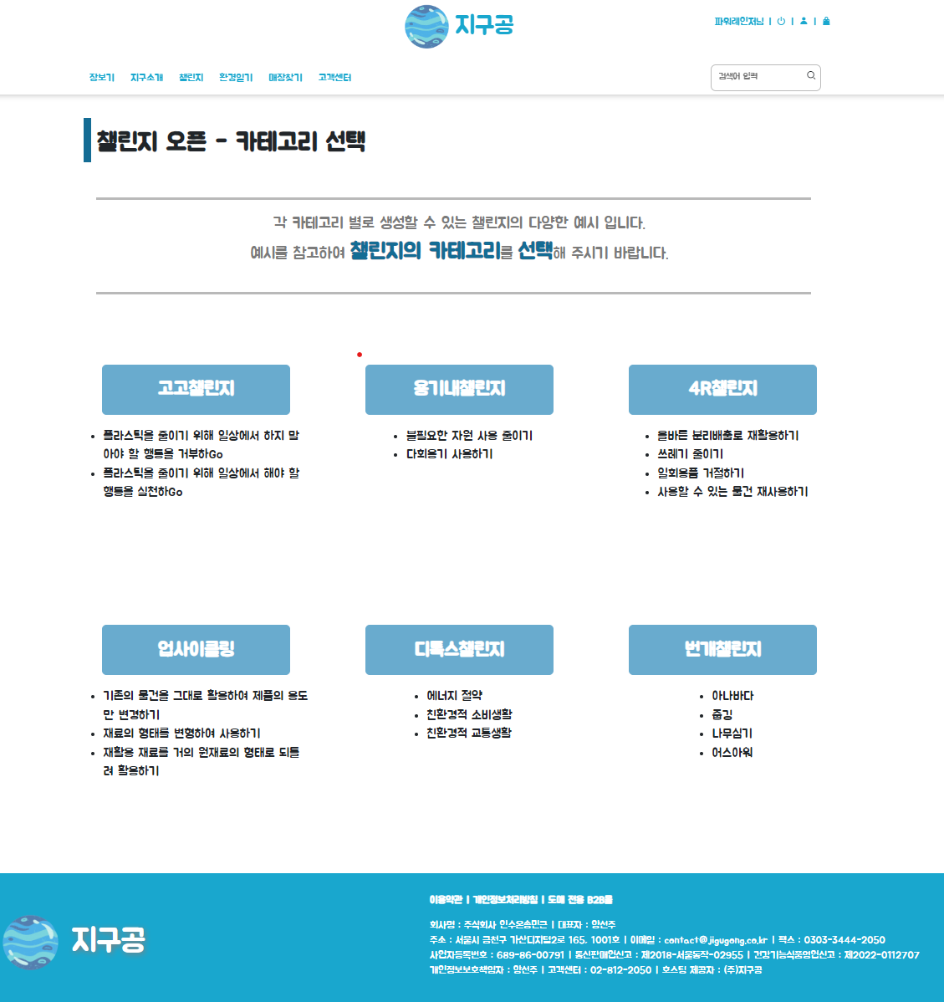
챌린지 오픈
Summary
메인화면 > 챌린지
> 챌린지 오픈 >카테고리 선택
4
1
5
1 | 챌린지 오픈 전 카테고리를 선택해야 함을 알림
2 | 챌린지 별 카테고리
3 | 카테고리 별 챌린지 내용 안내
4 | 챌린지명 입력 창
5 | 카테고리 선택 화면에서 선택한 카테고리 노출 (READ ONLY)
6 | 도전기간 시작일 ~ 종료일 입력 창
7 | 썸네일 입력 창
8 | SUMMERNOTE 챌린지 내용 입력 창
9 | 챌린지 오픈 버튼
10 | 챌린지 오픈 취소 버튼 (이전 화면으로 연결)
2
6
7
8
3
8
10

Slide 19
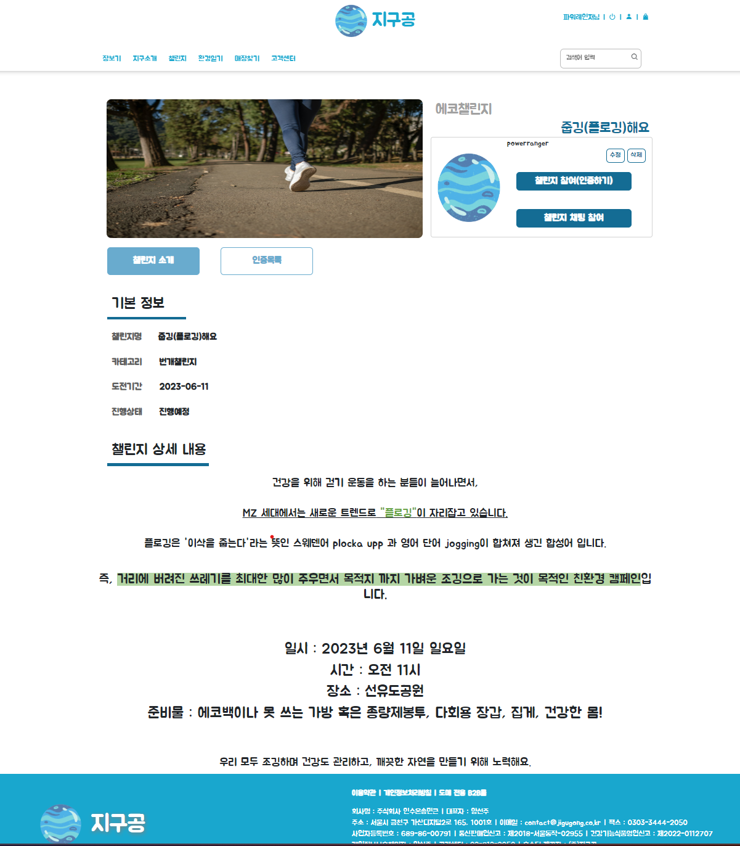
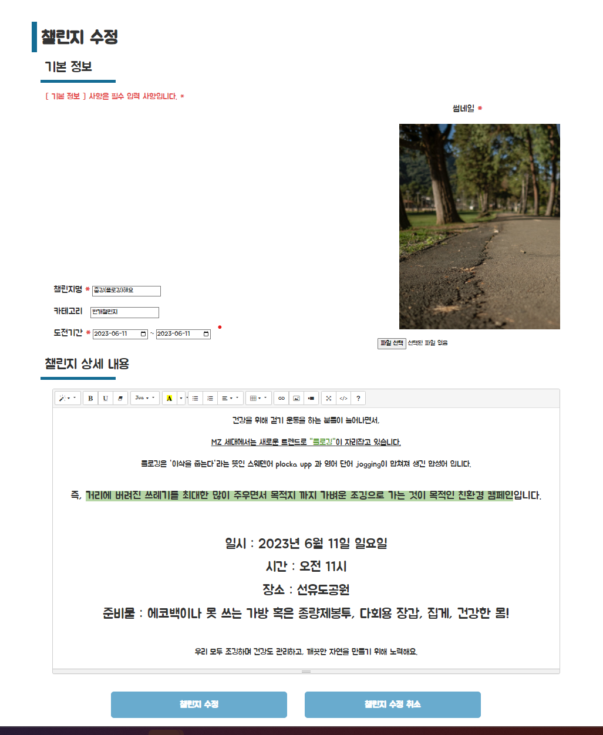
챌린지 상세조회 / 수정
Summary
메인화면 > 챌린지
> 챌린지 카드 섹션 선택 & 수정 버튼
1
8
2
1 | 챌린지명 노출
2 | 챌린지 작성자 ID 노출
3 | 챌린지 작성자에게만 노출되는 수정 및 삭제 버튼
4 | 챌린지 인증 게시글 작성 폼으로 연결
5 | 해당 챌린지에 참여하고자 하는 회원들의 채팅방으로 연결
6 | 챌린지 상세 조회 화면으로 연결
7 | 챌린지 인증 게시판 리스트 조회 화면으로 연결
8 | 챌린지 썸네일 노출
9 | 챌린지 기본 정보 노출
10 | 챌린지 상세 내용 노출
11 | 기존의 챌린지 기본 정보 노출 -> 수정할 챌린지 기본정보 입력 창
12 | 기존의 챌린지 썸네일 노출 -> 수정할 썸네일 입력 창
13 | 기존의 챌린지 상세 내용 노출 -> 수정할 챌린지 상세 내용 입력 창
14 | 챌린지 수정 버튼
15 | 챌린지 수정 취소 버튼 (이전 화면으로 연결)
3
6
7
5
4
11
9
12
10
13
14
15

Slide 20
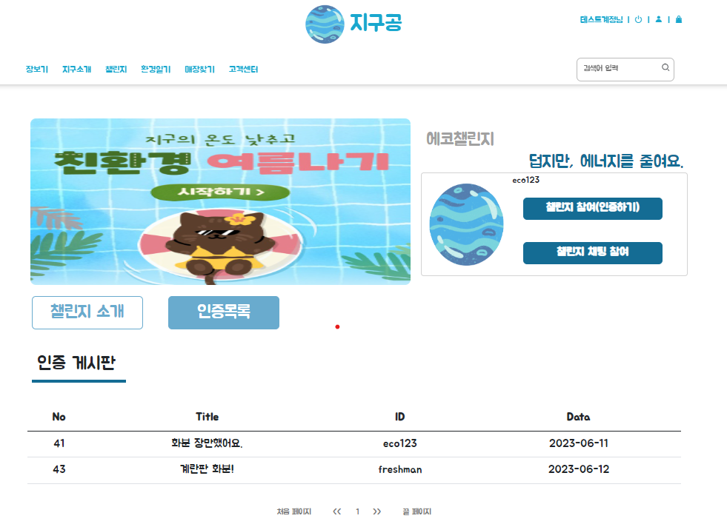
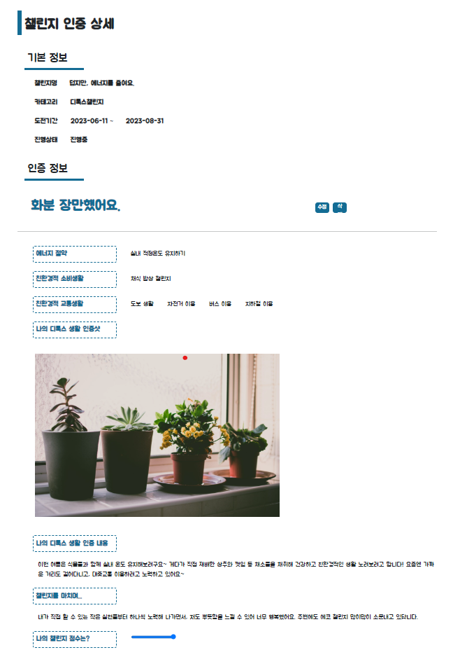
챌린지 인증 게시판 / 인증 상세
Summary
3
메인화면 > 챌린지
> 챌린지 카드 섹션 선택 > 인증목록 >
> 인증 게시글 클릭
1 | 챌린지 인증 게시글의 번호, 제목, 작성자, 입력일 노출 되는 게시글 -> 클릭 시 상세 조회 화면으로 연결
2 | 페이징 바 (10개 게시글 씩 페이징 처리, 5번까지 존재)
3 | 해당 챌린지의 기본 정보 노출
4 | 챌린지 인증 게시글의 제목 노출
5 | 챌린지 인증 게시글 작성자에게만 보이는 수정 및 삭제 버튼
6 | 탬플릿 1번째 노출
7 | 탬플릿 2번째 노출
8 | 탬플릿 3번째 노출
9 | 탬플릿 4번째 노출
10 | 탬플릿 5번째 노출
11 | 탬플릿 6번째 노출
12 | 탬플릿 7번째 노출
4
5
6
7
1
2
8
9
10
11
12

Slide 21
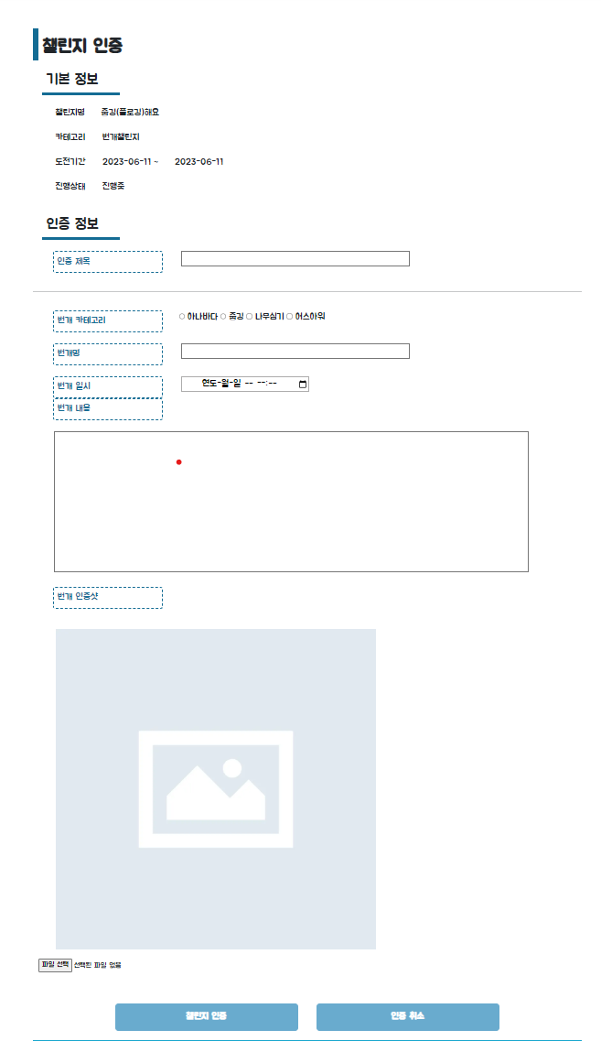
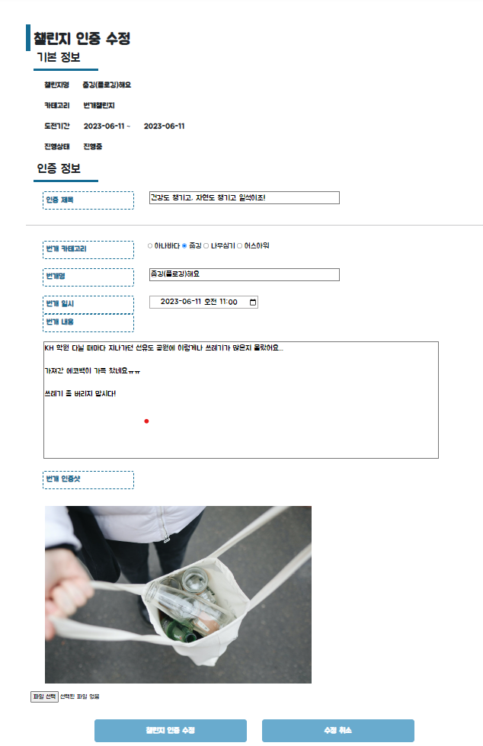
챌린지 인증 작성 / 수정
Summary
6
메인화면 > 챌린지
> 챌린지 카드 섹션 선택
> 챌린지 참여하기(인증) 버튼 클릭 &
챌린지 인증 수정 버튼
1
2
7
1 | 해당 챌린지의 기본 정보 노출
2 | 챌린지 인증 게시글의 제목 입력 창
3 | 해당 카테고리 별로 동일하게 나타나는 탬플릿 폼
4 | 챌린지 인증 버튼
5 | 챌린지 인증 취소 버튼
6 | 해당 챌린지의 기본 정보 노출
7 | 기존 챌린지 인증 게시글 제목 노출 -> 수정할 챌린지 인증 제목 입력 창
8 | 해당 카테고리 별로 동일하게 나타나는 탬플릿 폼
9 | 챌린지 인증 수정 버튼
10 | 챌린지 인증 수정 취소 버튼
8
3
9
10
4
5

Slide 22
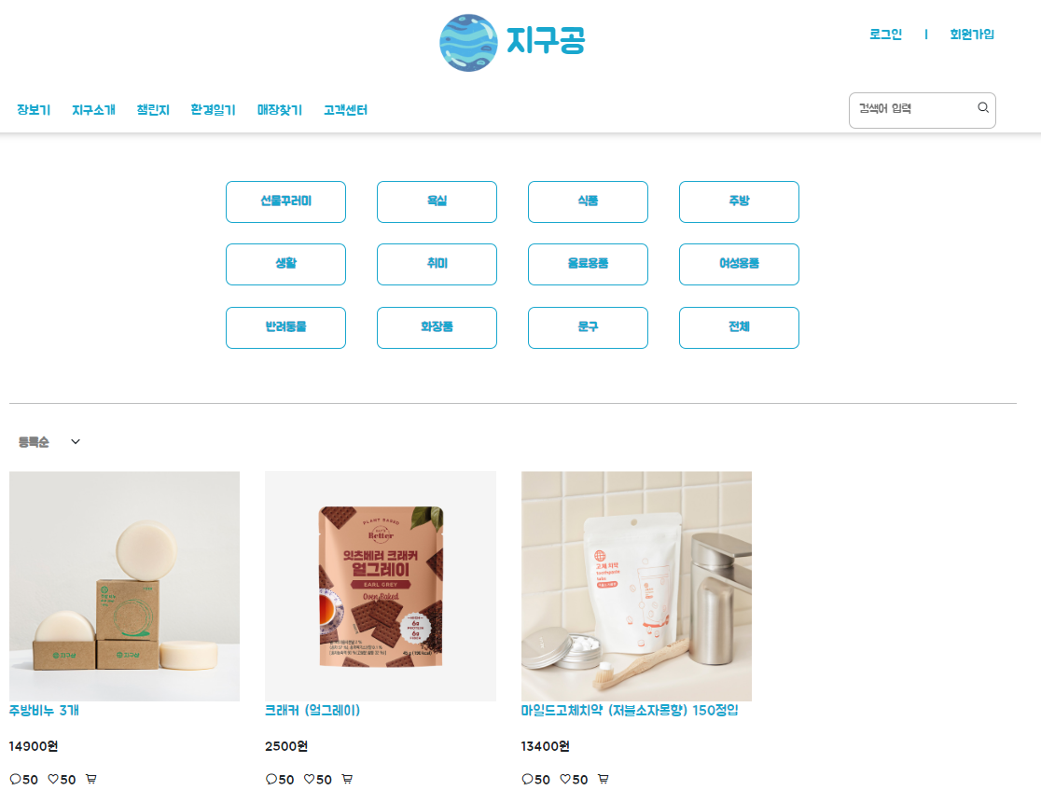
상품 리스트 페이지
1
Summary
메인화면 > 장보기
> 상품리스트
1 | 상품 리스트페이지로 이동
2 | 상품별 카테고리 버튼
3 | 등록순, 가격순 정렬 버튼
4 | 해당 상품의 상세페이지로 이동
5
6
7
8
2
3
4

Slide 23
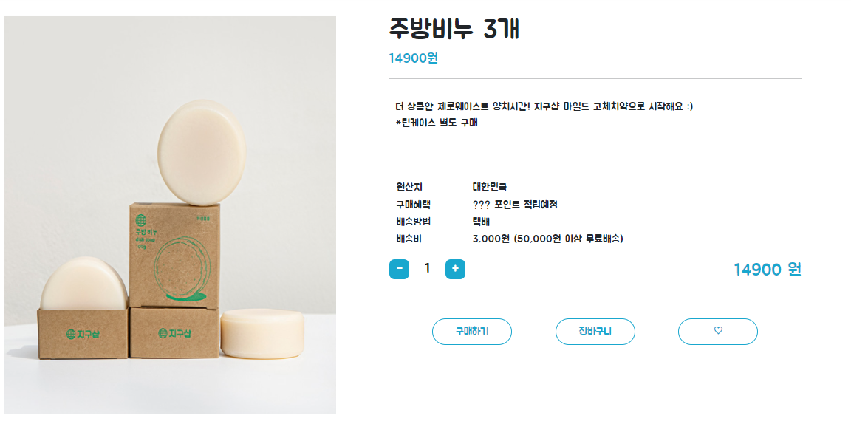
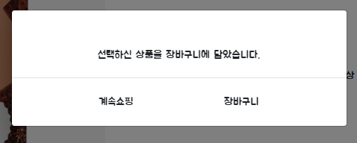
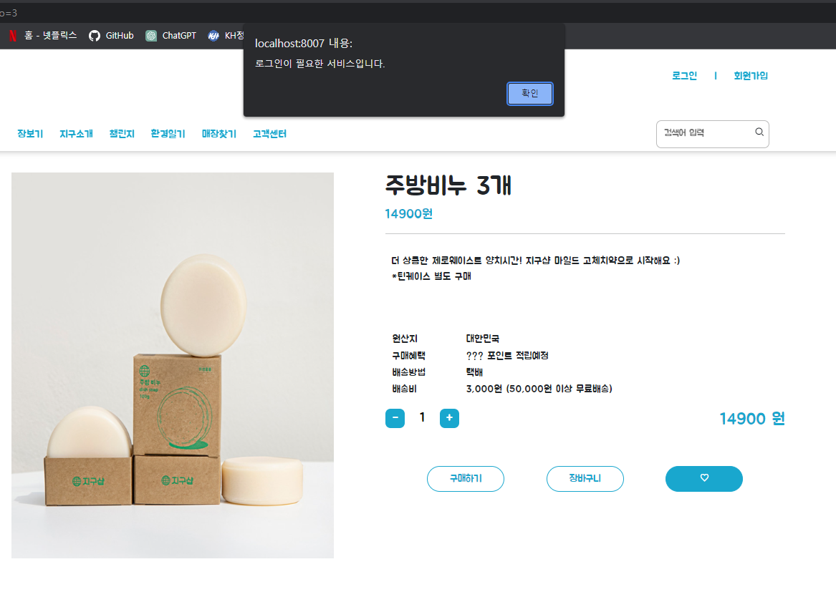
상품 상세 페이지
Summary
1
메인화면 > 장보기
> 상품리스트 > 상품 상세페이지
2
1 | 상품명
2 | 상품 가격
3 | 상품 수량 변경
4 | 상품 수량에 따른 총 가격
5 | 해당 상품의 구매페이지로 이동
6 | 장바구니로 추가 (계속 쇼핑 할껀지 장바구니로 이동 할껀지 선택 모달창)
7 | 찜하기 버튼 (로그인 안하면 알람메세지 후 로그인 페이지로 이동)
8
3
4
6
7
5

Slide 24
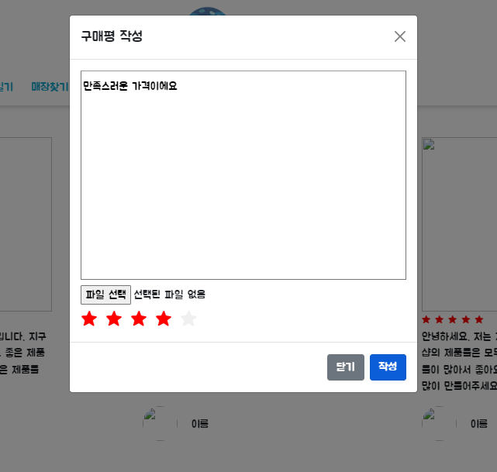
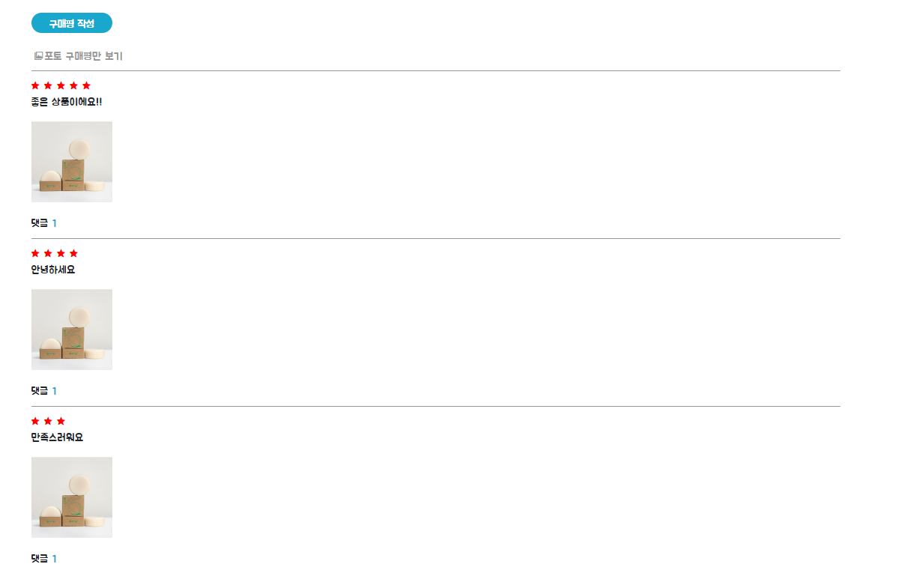
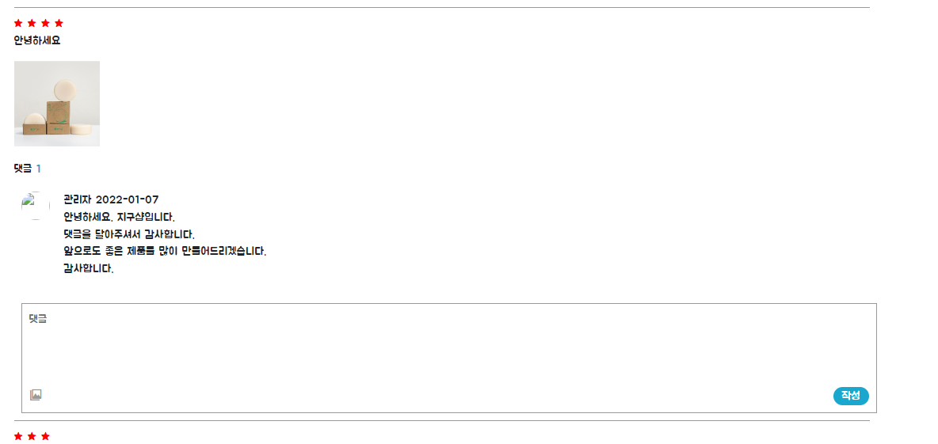
상품 상세 페이지 (구매평)
3
Summary
메인화면 > 장보기
> 상품리스트 > 상품 상세페이지(구매평)
4
5
1 | 구매평 리스트
2 | 구매평 클릭 시 구매평에 달린 댓글 보여짐
3 | 구매평 작성 버튼 (로그인 시에만 보여짐)
4 | 구매평 내용 작성
5 | 상품 사진 첨부
6 | 상품에 대한 별점 기능
7 | 구매평 작성 모달창 닫기 버튼
8 | 구매평 작성 버튼
8
6
7
2
1

Slide 25
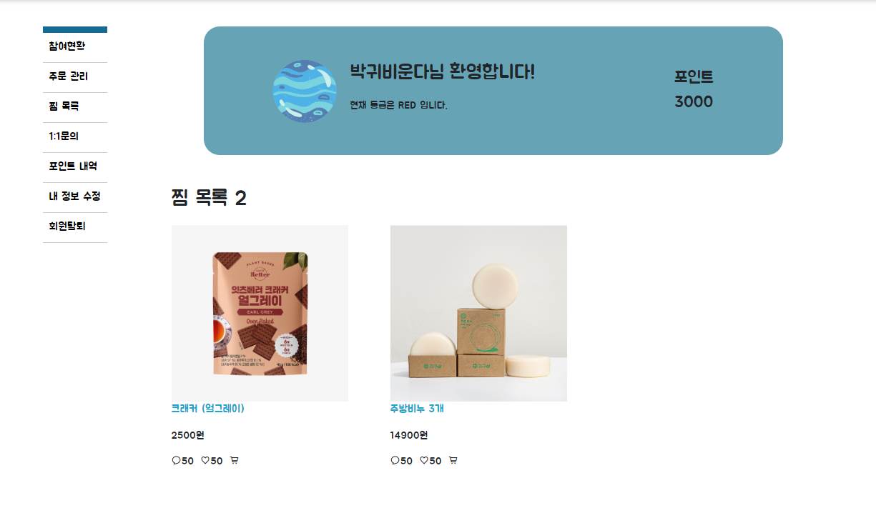
찜목록
Summary
메인화면 > 마이페이지> 찜 목록
1
1 | 마이페이지에서 찜 목록으로 이동
2 | 찜 목록 리스트
3 | 찜한 상품을 누르면 해당 상품의 상세페이지로 이동
4
5
6
7
8
2
3

Slide 26
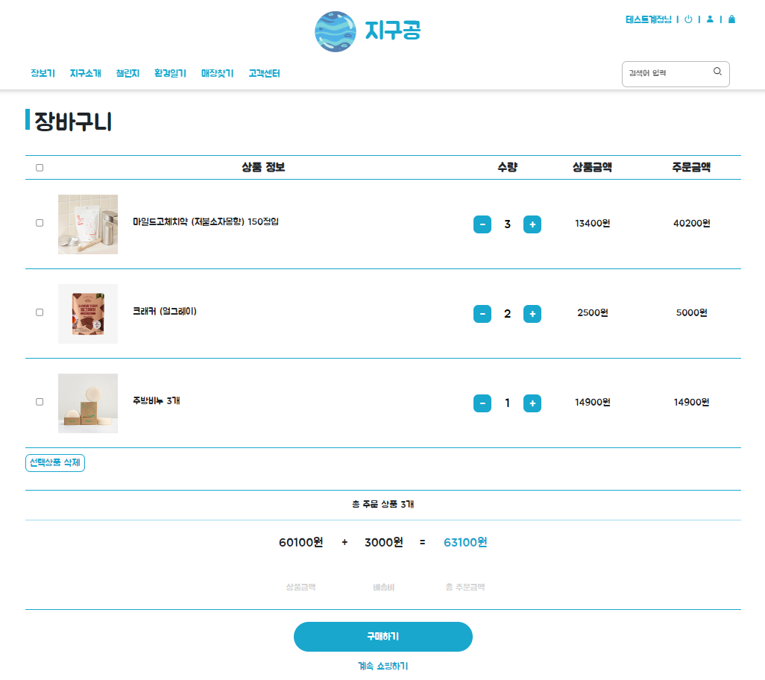
장바구니
Summary
1
메인화면 > 장바구니
3
2
1 | 장바구니로 이동 버튼
2 | 장바구니에 담긴 상품 목록
3 | 장바구니 상품 전체 선택
4 | 상품 수량 변경
5 | 상품 1개에 대한 가격
6 | 수량에 따른 상품의 총 가격
7 | 상품 개별 선택 버튼
8 | 선택된 상품 삭제 버튼
9 | 장바구니의 총 상품 가격과 배송비 포함 총 가격
10 | 장바구니 상품 구매하기 버튼 (구매페이지로 이동)
11 | 쇼핑 페이지로 이동 버튼
6
5
7
4
9
8
10
11

Slide 27
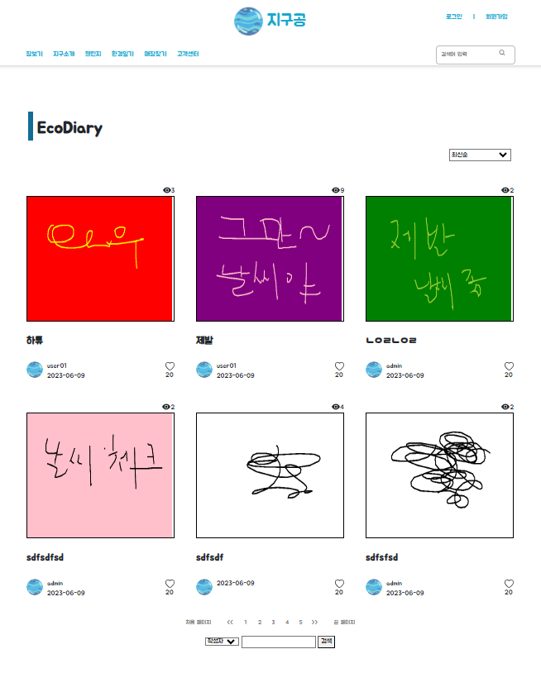
환경일기 조회
Summary
메인 화면 > 환경 일기 보기, 조회
3
1
1 | 최신순, 좋아요순, 조회수 조회
2 | 좋아요 하트 아이콘 클릭
3 | 조회수 보기
4 | 작성자 프로필 사진, 아이디, 날짜 나타내기
5 | 한 페이지에 6개 작성 그림, 5페이지까지 페이징 처리
6 | 작성자, 제목에 따른 검색 기능
7
8
4
2
6
5

Slide 28
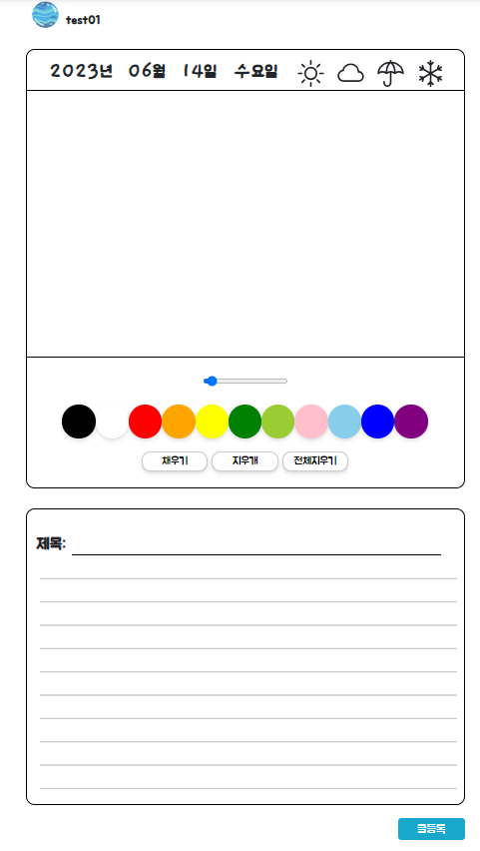
환경일기 작성
1
Summary
2
메인화면 > 환경일기 보기 > 글작성
1 | 글 작성하는 현재 날짜 표시
2 | 날짜 선택 버튼
3 | 캔버스 API 를 이용한 그림판 구현
4 | 10자 이하 제목, 최소 200자~최대 500자 내용 작성 필수
5
6
7
8
3
4

Slide 29
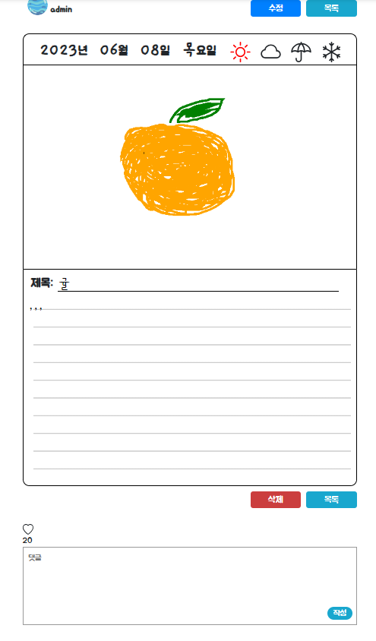
환경일기 상세 조회 및 수정
1
Summary
메인 화면 > 환경일기 보기, 조회 > 환경일기 상세조회
2
1 | 자신이 작성한 일기 페이지에서만 보이는 수정버튼
2 | 선택한 날짜 보이기
3 | 관리자에게만 보이는 삭제버튼
4 | 좋아요 하트 아이콘 버튼
5 | 댓글 작성 기능
6
7
8
3
4
5

Slide 30
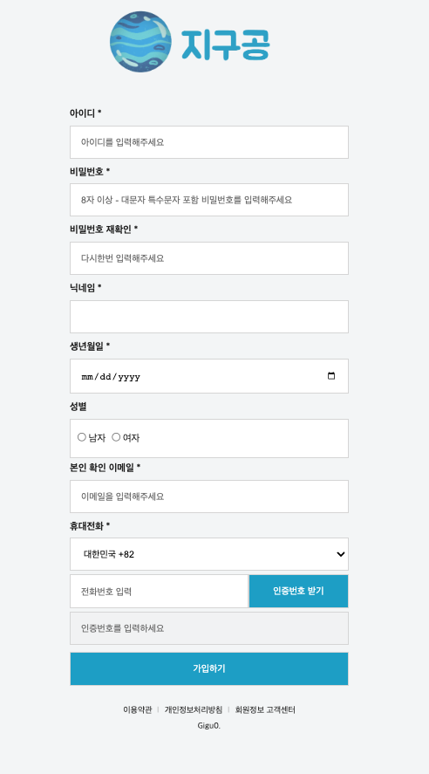
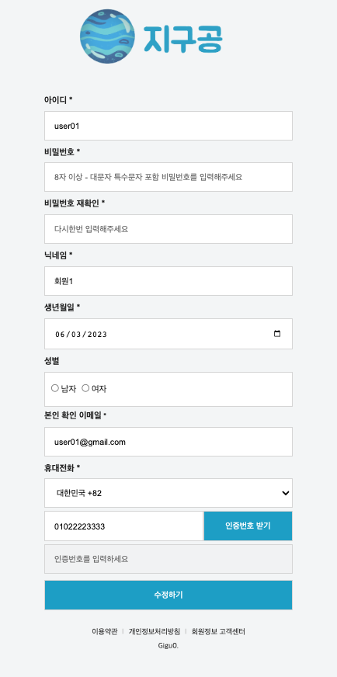
회원가입 / 회원정보 수정
1
Summary
회원가입 / 마이페이지 -> 회원 정보 수정
2
6
1 | 지구공 로고 / 누르면, 메인으로 이동됨
2 | 회원정보 입력창 / 따로 중복확인 없이 자동으로 검사됨
3 | 인증번호 버튼
4 | 가입하기 버튼
5 | 푸터 / 공통 푸터와는 다르게 회원가입은 따로 제작
6 | 기존 회원이 작성한 정보가 비밀번호를 제외하고 남아있음
7 | 회원가입과 비슷하지만 수정하기 로 저장 되어있음
3
7
4
5

Slide 31
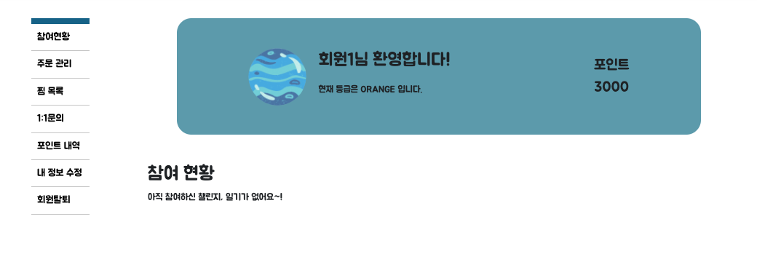
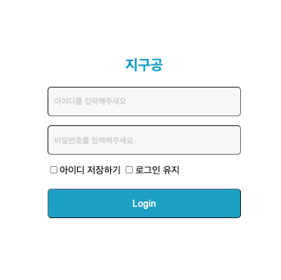
로그인 / 마이페이지
Summary
2
3
로그인 / 마이페이지
6
1
1 | 마이페이지 카테고리창
2 | 프로필 사진 / 프로필을 누르면 프로필 변경창이 뜸
3 | 해당 회원의 정보를 공개 / 등급, 포인트
4 | 참여현황 컨텐츠 참여현황으로 참여하고 있는 컨텐트를 확인 할 수 있게끔 제작
5 | 로그인 창 헤더 마찬가지로 지구공을 누르면 메인페이지로 이동할 수 있게 해둠
6 | 로그인 정보입력 창 적어서 로그인버튼을 누르면 로그인됨
7 | 아이디 저장기능 체크를 해두면 다음 로그인 때 아이디가 남아있음
4
6
5
7

Slide 32
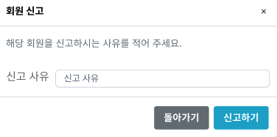

신고 게시판 등록/수정
Summary
신고 게시판 등록(신고접수) / 회원 수정
3
1 | 신고관리 창으로 들어가는 버튼
2 | 신고당한 사람의 닉네임 / 블랙리스트 유,무 조회가능 드롭다운으로 신고내용 확인 가능
3 | 신고사유를 적고 신고버튼을 누르면 전송
1
2

Slide 33


(관리자) 회원정보관리
Summary
관리자페이지 - 회원정보관리
1 | 회원정보관리 페이지로 이동할 수 있는 버튼
2 | 드롭다운으로 회원 관리
3 | 회원을 검색할 수 있는 버튼
1
3
2
3

Slide 34


결제(구매)페이지
Summary
1
메인화면 > 장바구니 > 결제페이지
8
1 | 결제할 상품 목록 리스트
2 | 로그인한 회원의 정보 노출
3 | 결제 후 상품을 배송할 때 필요한 정보를 받는 폼
4 | 결제하는 회원의 정보를 자동으로 입력해주는 버튼
5 | 주소찾기API를 띄워주는 버튼
6 | 배송메모를 고를 수 있는 select 버튼
7 | 포인트를 입력하거나 포인트 총액을 자동으로 입력해주는 버튼
8 | 상품의 총 가격, 배송비, 결제금액, 예상 포인트의 정보를 알려주는 폼
9 | 결제수단을 선택할 수 있는 radio 버튼
10 | 결제모듈창을 띄워주는 버튼
9
10
2
3
4
5
6
7

Slide 35

결제완료페이지
Summary
메인화면 > 장바구니 > 결제페이지 >
결제완료페이지
2
1 | 결제완료된 상품의 목록
2 | 각 상품의 수량
3 | 결제된 상품들의 총 가격
4 | 결제된 상품들의 총 수량
5 | 메인페이지로 이동하는 버튼
6
7
8
1
3
4
5

Slide 36

주문관리페이지
Summary
메인화면 > 마이페이지 > 주문관리
1
1 | 주문(결제)한 목록을 볼 수 있는 페이지로 이동
2 | 결제성공한 주문의 일련번호 노출
3 | 결제한 상품의 상품명 노출
4 | 결제한 총 금액 노출
5 | 결제한 날짜 노출
6 | 버튼 클릭 시 관리자에게 결제취소 요청
7
8
3
4
5
6
2

Slide 37
BOARD
게시판
공지사항 전체 (CRUD)
공지사항 상세조회
공지사항 검색기능
공지사항 카테고리기능
FAQ (CRUD)
1:1 문의 (CRUD)
1:1 문의 상세조회
1:1 문의 댓글
1:1 문의 검색기능

Slide 38

공지사항페이지
Summary
메인화면 > 고객센터 > 공지사항
1 | 공지사항 작성하기 폼으로 이동
2 | 공지사항 작성일
3 | 공지사항 조회수
4 | 공지사항 제목
5 | 공지사항 카테고리
6 | 공지사항 번호
7 | 공지사항 페이지
8 | 공지사항 검색
1
6
5
4
2
3
7
8

Slide 39

작성페이지
Summary
메인화면 > 고객센터 > 공지사항
1
1 | 공지사항 제목
2 | 공지사항 작성자
3 | 공지사항 카테고리
4 | 공지사항 제목
5 | 공지사항 내용
6 | 공지사항 작성버튼
7 | 공지사항 목록버튼
8 | 공지사항 검색
2
3
4
6
7

Slide 40

상세보기페이지
Summary
메인화면 > 고객센터 > 공지사항
1 | 공지사항 이전글 버튼
2 | 공지사항 다음글 버튼
3 | 공지사항 목록 버튼
4 | 공지사항 수정 버튼
5 | 공지사항 삭제버튼
6 | 공지사항 제목
7 | 공지사항 작성일
8 | 공지사항 내용
6
7
8
1
7
2
5
4
3
8

Slide 41

수정페이지
Summary
메인화면 > 고객센터 > 공지사항
1
1 | 공지사항 제목
2 | 공지사항 작성자
3 | 공지사항 카테고리
4 | 공지사항 내용
5 | 공지사항 수정버튼
6 | 공지사항 목록버튼
2
3
4
6
7

Slide 42

1:1문의페이지
Summary
메인화면 > 고객센터 > 1:1문의
1 | 1:1문의 작성하기
2 | 작성일
3 | 작성자
4 | 제목
5 | 번호
6 | 페이지이동
7
8
1
5
4
3
2
6

Slide 43

작성페이지
Summary
메인화면 > 고객센터 > 공지사항
1
1 | 제목
2 | 작성자
3 | 내용
4 | 작성버튼
5 | 목록버튼
2
3
5
4

Slide 44

상세보기페이지
Summary
메인화면 > 고객센터 > 1:1문의
6
1 | 이전글 버튼
2 | 다음글 버튼
3 | 목록 버튼
4 | 수정 버튼
5 | 삭제버튼
6 | 공지사항 제목
7 | 공지사항 작성일
8 | 공지사항 내용
9 | 댓글
10 | 댓글등록
7
8
9
10
1
2
4
5
3

Slide 45

수정페이지
Summary
메인화면 > 고객센터 > 1:1문의
1
1 | 제목
2 | 작성자
3 | 공지사항 내용
4 | 공지사항 수정버튼
5 | 공지사항 목록버튼
2
3
4
5

Slide 46

FAQ
Summary
메인화면 > 고객센터 > FAQ
1 | 제목
2 | 내용
3 | 작성자
4 | 제목
5 | 번호
6 | 페이지이동
7
8
1
2

Slide 47

기본 매장 조회
Summary
1
메인 화면 > 매장 조회 > 매장 기본 조회
10
2
11
1 | 지구공 메인 홈으로 연결되는 버튼
2 | 지역 검색/ 매장명, 주소명 드롭다운 버튼
3 | 시/도 선택할 수 있는 드롭다운 버튼
4 | 시/ 도 선택 시 해당 시/도의 포함된 구/군 드롭다운 버튼
5 | 최소 시/도는 선택해야 검색 버튼 사용 가능한 버튼
6 | 매장의 총 갯수
7 | 비로그인시 로그인 요청 alert 후 로그인 후 해당 사용자가 찜 한 매장 목록 보임
8 | 논클릭 시 매장명, 주소, 전화번호, 영업시간, 이미지 보여짐
9 | 클릭 시 매장 설명과 찜 할 수 있는 하트 버튼 등장 후 해당 매장을 지도에서 찾아 지도 중앙 위치후 오버레이 등장시킴
10 | 매장 오버레이. 매장명, 도로명주소, 지번주소, 영업시간, 매장 로고 보임
11 | 매장 크기 조절 가능 스크롤
12 | 사이드바 토글 버튼
13 | 하트버튼 클릭 시 색깔 변경 후 찜 한 매장으로 등록
3
4
5
12
6
7
8
9
13

Slide 48

지역 별 조회
Summary
메인 화면 > 매장 조회 > 매장 지역 별 조회
2
1
1 | 시/도 선택시 해당 지역의 구/군이 드롭다운 됨
2 | 검색 시 해당 지역으로 등록된 매장 불러옴

Slide 49

키워드 조회
Summary
메인 화면 > 매장 조회 > 매장 키워드 조회
1
1 | 지역 검색을 주소/매장명 검색으로 변경시 키워드 검색창 등장
2 | 키워드 입력 후 돋보기 클릭 시 키워드의 맞는 결과 불러옴
2

Slide 50
THANK YOU : )

